Slide 1
SCHRITT 3
Einstieg in das Geschäft
Du hast deinen Markt erforscht.
Jetzt lass uns dein Geschäft zum Laufen bringen!
Dieses Programm wurde mit Unterstützung der Europäischen Kommission finanziert
Dieses Projekt wurde mit Unterstützung der Europäischen Kommission finanziert. Die Verantwortung für den Inhalt dieser Veröffentlichung [Mitteilung] trägt allein der Verfasser; die Kommission haftet nicht für die weitere Verwendung der darin enthaltenen Angaben.
Aus Gründen der besseren Lesbarkeit wird im Folgenden das generische Maskulinum verwendet. Sämtliche Personenbezeichnungen gelten gleichermaßen für alle Geschlechter.

Slide 2
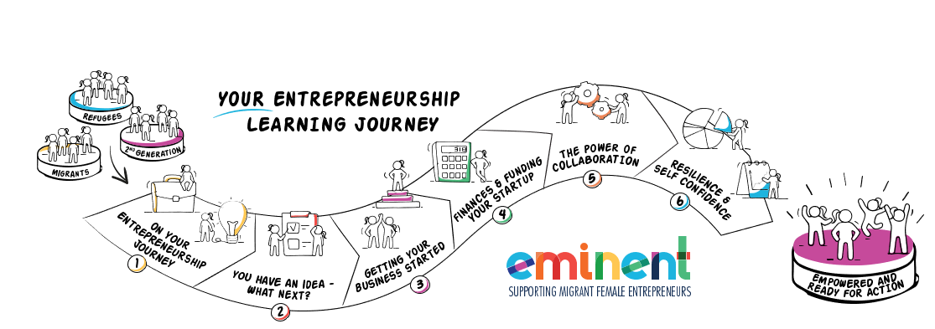
EMINENT möchte Unternehmerinnen mit Migrationshintergrund befähigen. Wir möchten dich auf eine Lernreise mitnehmen, um dir das Wissen und die Fähigkeiten zu vermitteln, die du brauchst, um mit Selbstvertrauen ein eigenes Unternehmen zu gründen und erfolgreich zu führen.
Ob du das kannst? Natürlich kannst du das! Sei offen und lass dich von uns auf deiner unternehmerischen Lernreise begleiten...

Slide 3
IN SCHRITT DREI WIRST DU FOLGENDES LERNEN
SEITEN
Im Geschäft sein - Produkte herstellen vs. eine Dienstleistung erbringen 3 – 18
Start durch ein Online-Geschäft 19 – 42
Mit der eigenen Website ins Geschäft kommen 43 – 45
Der Betrieb – Das "Wie" des Geschäftslebens 46 – 62
Der rechtliche Teil des Einstiegs in die Selbstständigkeit 63 – 73
Schritt 3 konzentriert sich darauf, auf deinen Forschungsergebnissen aus Schritt 2 aufzubauen und diese in die Planung deines Betriebs einzubringen. Wir haben darauf geachtet, dieses Wissen so zugänglich wie möglich zu gestalten. Bei diesem Inhalt geht es vor allem um den "gesunden Menschenverstand" - eine dringend benötigte Zutat beim Aufbau deines Unternehmens ☺
GESUNDER MENSCHENVERSTAND IST EINE BLUME, DIE NICHT IN JEDERMANNS GARTEN WÄCHST!

Slide 4
Im Geschäft sein ...
Produkte herstellen vs. eine Dienstleistung erbringen

Slide 5
IM GESCHÄFT SEIN - DEINE ENTSCHEIDUNGEN
In diesem Abschnitt nehmen wir dich mit auf eine Lernreise durch die verschiedenen und verfügbaren Möglichkeiten, ein Unternehmen zu gründen und zu betreiben.
Produktherstellung oder Dienstleistung
Teilzeit oder saisonal
Ein weiterer Teil der Lernreise wird sich
mit der Möglichkeit befassen, online zu starten.

Slide 6
1) HERSTELLUNG VON PRODUKTEN / ERBRINGUNG EINER DIENSTLEISTUNG
Ein Produkt ist etwas, das messbar, anfassbar, sichtbar oder in einer Verpackung ist. Du stellst es her oder bereitest es für den Verkauf vor. Dein potenzieller Kunde kann es ausprobieren. Natürlich haben die meisten Produkte auch ein Element der Dienstleistung - den Kundenservice - in sich.
Eine Dienstleistung hingegen ist nichts, was man ausprobieren kann, bevor man dafür bezahlt. Kunden kaufen deine Fähigkeiten oder deine Mittel als Dienstleister oder Besitzer. Diese Art von Geschäft fokussiert sich stark auf die Kundenbeziehung und der Erfahrungsbericht des Kunden ist sehr wichtig.

Slide 7
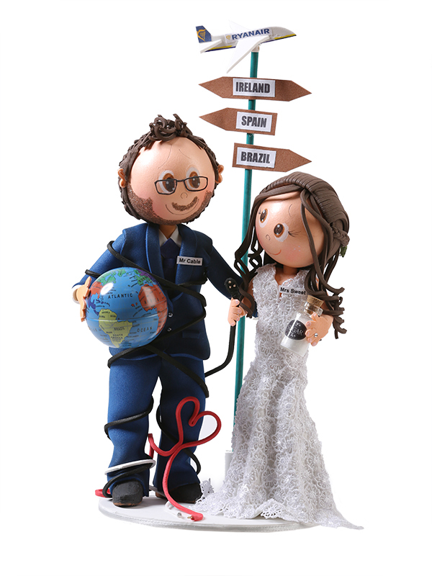
PRODUKTE HERSTELLEN - ein Beispiel
Ana Tereza Rodrigues kam von Goiânia, Brasilien, nach Dublin/Irland. Nachdem sie zwei Jahre zuvor das College abgeschlossen hatte, war sie bereit für neue Herausforderungen. Ana hatte einige Jahre damit gekämpft, die Sprache zu lernen, während sie ein paar Jobs nachging. Eines Tages gründete sie So You und erschuf erstaunliche Tortenaufleger für alle Anlässe, z.B. Hochzeiten, Geburtstage, Taufen.
Die Topper sind ungewöhnlich und einzigartig. Ana verkauft diese über ihre Website www.soyou.ie.
Ihre Geschichte wurde in der Irish Times veröffentlicht. Lies sie und lass dich inspirieren: Die "Entschlossenheit und der Mut" von Migrantinnen finden ihre Form in Start-ups (irishtimes.com)
Solltest du den Artikel auf Deutsch lesen wollen, empfehlen wir dir, auf deinem Computer den Google Übersetzer aufzurufen. Nun kannst du in das Textfeld die gewünschte URL eingeben und im rechten Feld (mit Hilfe das Abwärtspfeils rechts oben) als Zielsprache Deutsch auswählen. Wenn du nun mit der linken Maustaste auf die „übersetzte“ URL klickst, öffnet sich ein neuer Tab mit dem übersetzten Artikel.

Slide 8
PRODUKTE HERSTELLEN - ein Beispiel
www.soyou.ie
'Sprachbarriere'
"Es war nicht sehr einfach, denn die Sprachbarriere ist die erste Schwierigkeit", sagt Frau Rodrigues. "Wir müssen nach Wörtern suchen und kennen nicht die richtigen Begriffe für alles."
Ana stößt immer noch auf Hindernisse, wie zum Beispiel, als sie einen 10.000-Euro-Kredit für Materialien beantragte. "Ich habe es einmal versucht, aber er wurde nicht genehmigt und dann habe ich es nie wieder versucht".
Sie hofft, eines Tages ihre eigenen Räumlichkeiten zu haben, in denen sie sowohl arbeiten als auch ihre Produkte ausstellen kann.
"Ich würde gerne einen kleinen Laden haben. Das wäre mein Traum."

Slide 9
DIENSTLEISTUNGEN WENN DAS BUDGET KNAPP IST
Einer der wichtigsten Aspekte für ein Unternehmen, das mit wenig Geld auskommen soll, ist die große Idee dahinter. Die meisten Dienstleistungsunternehmen sind kostengünstiger in der Gründung/ dem Aufbau.
Einige der besten Unternehmen, die du mit keinem/wenig Geld starten kannst, sind Dienstleistungsunternehmen. Selbst wenn du letztendlich ein Produktgeschäft anstrebst, kann dir ein eigenes Dienstleistungsgeschäft dabei helfen, dorthin zu gelangen.
Beispiel für ein Dienstleistungsgeschäft:
Wenn du eine andere Sprache beherrschst – biete Übersetzungsdienste an
Wenn du einen Abschluss in Buchhaltung hast - biete Buchhaltungsdienstleistungen an
Wenn du weißt, wie man näht - richte einen Mode-Upcycling-Service ein

Slide 10
DIENSTLEISTUNGEN WENN DAS BUDGET KNAPP IST
Jeder ist qualifiziert, denn jeder von uns hat Fähigkeiten, Wissen oder Erfahrung, für die andere Menschen bereit sind, zu bezahlen.
Die Gründung eines Dienstleistungsunternehmens kann sich für als Teilzeitbeschäftigung eignen, um zusätzliches Geld zu verdienen, von zu Hause aus zu arbeiten oder ein Vollzeitgeschäft zu starten und zu betreiben - unabhängig von Alter, Geschäftserfahrung, Ausbildung oder aktuellen finanziellen Ressourcen.
SELBSTEINSCHÄTZUNG: STELL DIR DIESE FRAGE:
"Welche Fähigkeit(en) hast du, die man als Dienstleistung verkaufen kann?"

Slide 11
DIENSTLEISTUNGEN WENN DAS BUDGET KNAPP IST
Bequeme Verbraucher suchen immer nach einer Möglichkeit, Dinge besser, schneller und billiger zu erledigen - wie kann dein Service dabei helfen?
Lass uns nur ZWEI Bereiche der vielen Möglichkeiten betrachten:
Persönliche Dienstleistungen/ Heimdienste
Unternehmensdienstleistungen

Slide 12
PERSÖNLICHE DIENSTLEISTUNGEN/ HEIMDIENSTE
Nur einige Beispiele für persönliche/heimische Dienstleistungsgeschäfte, bei denen deine Dienstleistungen vom Endverbraucher gekauft werden ...
Persönliche Köchin
Schneiderin, Änderungen an Kleidungsstücken
Landschaftsgärtnerin
Fitnesstrainerin
Ernährungsberaterin
Musik Nachhilfelehrerin
Kinderanimateurin
ÜBUNG: WELCHE DIENSTLEISTUNGEN FALLEN DIR NOCH EIN?

Slide 13
VERKAUF EINER PERSÖNLICHEN DIENSTLEISTUNG
– ein Beispiel
Um das Video mit deutschen Untertiteln zu sehen, bitten wir dich, den Youtube-Link im Browser zu öffnen. Klicke dafür auf das Youtube-Symbol unten rechts. Anschließend kannst du mit einem Klick auf „Untertitel“ die englischen Untertitel aktivieren. Um nun die deutsche Untertitelung einzustellen, gehe bitte auf „Einstellungen“ -> „Untertitel“ -> „Automatisch übersetzen“ und wählen aus den angeführten Sprachen die Option „Deutsch“.
WATCH
Triff Karoun Baghboudarian, eine syrische Musikerin, die ihr eigenes Unternehmen KIDDY ORCHESTRA in Groningen, Niederlande, betreibt. Sie hat eine faszinierende Geschichte zu erzählen.
Solltest du die Website auf Deutsch besuchen wollen, empfehlen wir dir, auf deinem Computer den Google Übersetzer aufzurufen. Nun kannst du in das Textfeld die gewünschte URL eingeben und im rechten Feld (mit Hilfe das Abwärtspfeils rechts oben) als Zielsprache Deutsch auswählen. Wenn du nun mit der linken Maustaste auf die „übersetzte“ URL klickst, öffnet sich ein neuer Tab mit der übersetzten Seite.
Besuche Karouns Website
Medien - Karoun Musik

Slide 14
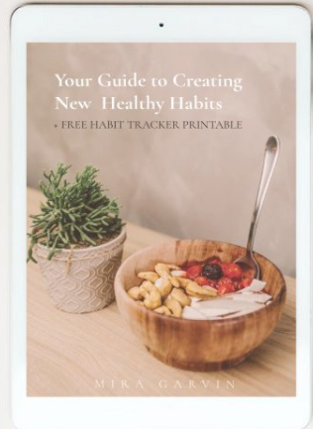
VERKAUF EINER PERSÖNLICHEN DIENSTLEISTUNG - ein Beispiel
Mira Garvin lebt in Dublin, stammt aber ursprünglich aus Mauritius und hat in ihrer Wahlheimat ihre Leidenschaft für Essen in ein Geschäft als Gesundheits- und Ernährungscoach verwandelt.
Die Herausforderungen des Wohlbefindens brachten Mira dazu, einen Food-Blog zu starten und sich zur Ernährungsberaterin ausbilden zu lassen. Ein Beispiel für eine ihrer Dienstleistungen: Sie leitet ein 10-wöchiges Programm namens Project Me für Mütter mit Neugeborenen, das ihnen hilft, einfache, gesunde Mahlzeiten zuzubereiten.
https://everydaycookingwithmira.com/actionable-steps-healthier-habits/
Solltest du die Website auf Deutsch besuchen wollen, empfehlen wir dir, auf deinem Computer den Google Übersetzer aufzurufen. Nun kannst du in das Textfeld die gewünschte URL eingeben und im rechten Feld (mit Hilfe das Abwärtspfeils rechts oben) als Zielsprache Deutsch auswählen. Wenn du nun mit der linken Maustaste auf die „übersetzte“ URL klickst, öffnet sich ein neuer Tab mit der übersetzten Seite.

Slide 15
VERKAUF EINER UNTERNEHMENSDIENSTLEISTUNG
Unternehmensdienstleistungen sind Dienstleistungen, die primär an Unternehmen und Organisationen verkauft werden.
Ein Beispiel - Veranstaltungsmanagement
Unternehmerin: Pushpa Alexander
Geschäft: Headz Up Business
Standort: Birmingham, Vereinigtes Königreich
Hintergrund: Pushpa Alexander ist die Gründerin, Gastgeberin, Promoterin und Trainerin von Headz Up Business Events. Pushpa hat einen starken Vertriebs- und Marketing-Hintergrund mit über 25 Jahren Erfahrung in der Messeindustrie.
Im Laufe der Jahre hat sich Headz Up Business sowohl offline als auch online einen guten Ruf als die Anlaufstelle mit umfassender Erfahrung in den Bereichen Hosting, Promotion, Networking und Durchführung von Veranstaltungen aufgebaut.

Slide 16
UNTERNEHMENSDIENSTLEISTUNGEN- VERANSTALTUNGSMANAGEMENT
"Als Mutter von drei Kindern habe ich mein Unternehmen gegründet, als meine Kinder noch sehr klein waren, gerade einmal 3 Jahre, 2 Jahre und 9 Monate alt. Mit meinem umfangreichen Hintergrundwissen im Veranstaltungsbereich beschloss ich, spezielle Veranstaltungen für Frauen zu organisieren, um das enorme Talent und die Fähigkeiten von einigen der erstaunlichen Geschäftsfrauen da draußen hervorzuheben. ”
Website: http://www.headzupbusiness.co.uk
Twitter: https://twitter.com/headzupbusiness

Slide 17
2) EIN EINSTIEG IN TEILZEIT KÖNNTE EINE OPTION SEIN
Viele Frauen profitieren davon, ihre Unternehmen auf Teilzeitbasis zu gründen. Das ist eine gute Idee, denn so kannst du das Risiko reduzieren, indem du deinen finanziellen Einsatz begrenzt. So kannst du auch testen, ob die Selbstständigkeit etwas ist, was dir Spaß macht und was du weiter verfolgen möchtest. Wenn alles gut läuft, kannst du mit der Zeit immer noch aufstocken.
Eine weitere Möglichkeit ist der Aufbau eines saisonalen Dienstleistungsgeschäfts, das mit einem Voll- oder Teilzeitpensum betrieben werden kann.

Slide 18
AUFBAU EINES NEBENERWERBS
- ein Beispiel
Mabel Chah kam 2013 aus Kamerun nach Irland. Während sie in einer Asylunterkunft in Sligo lebte, war sie eine der treibenden Kräfte hinter der Sligo Global Kitchen, die Asylbewerbern die Möglichkeit gibt, ihre eigenen Gerichte in der Küche des The Model Arts Centre zu kochen und die lokale Gemeinschaft zu einer gemeinsamen Mahlzeit einzuladen.
Mabel hat kürzlich ihr eigenes Teilzeitgeschäft Chah's Hot Sauce gegründet, das sie neben ihrem Studium und ihrem Gesang/Songwriting betreibt.

Slide 19
Start durch ein Online-Geschäft

Slide 20
START DURCH EIN ONLINE-GESCHÄFT
Wir leben im Zeitalter des globalen Informationsaustauschs und Marketings. Dies hat erheblich zugenommen, seit Covid-19 die Einkaufsgewohnheiten verändert hat.
Online-Marktplätze wie Etsy machen es möglich, dass jemand in Deutschland einen Strauß aus handgefertigten Seidenblumen kreiert und an eine Braut in Großbritannien verkauft.
Lass uns diese Welt der Möglichkeiten durch Online-Marktplätze erkunden.

Slide 21
ONLINE-MARKTPLÄTZE
Viele Existenzgründerinnen nutzen Online-Marktplätze als ersten Schritt, wenn sie anfangen, online zu verkaufen. Es ist wirklich wichtig, dass du genau den Online-Marktplatz wählst, der für dein Unternehmen am besten geeignet ist...
In diesem Abschnitt wirst du:
Erfahren, was ein Online-Marktplatz ist
Die Vorteile von Online-Marktplätzen entdecken und wie sie sich von unabhängigen E-Commerce-Seiten unterscheiden
Einen Überblick über die wichtigsten Online-Marktplätze und die Vor- und Nachteile eines jeden bekommen
Erfahren, was du für den Verkauf über einen Online-Marktplatz benötigst

Slide 22
WAS IST EIN ONLINE-MARKTPLATZ UND WARUM KÖNNTE ER FÜR DICH FUNKTIONIEREN?
Ein Marktplatz ist ein Online-Geschäft mit mehreren Verkäufern, was Kunden ermöglicht, eine Vielzahl von Produkten und Marken an mehreren Standorten zu kaufen. Man kann sich das so vorstellen, dass man eine Ladenfläche online mietet.
Der Hauptgrund für die Wahl eines Online-Marktplatzes ist das große Publikum, das der Markt anzieht.
Stell dir das so vor: Wenn du die Wahl hättest, würdest du eher einen Stand in einem großen Einkaufszentrum oder in einer schwer zugänglichen Seitenstraße aufstellen?
Wenn du dich abseits der Haupteinkaufsstraße niederlassen würdest, müsstest du mehr für Schilder und Marketing ausgeben, damit Kunden dich überhaupt finden.

Slide 23
VORTEILE VON MARKTPLÄTZEN
Marktplätze machen es für dein Unternehmen bequem, deine Produkte zu listen und zu verkaufen:
Die Menschen kennen und vertrauen den bekannten Marktplätzen und können durch den Kundenschutz gesichert einkaufen
Online-Marktplätze können helfen, mit weniger Kosten schnell ein größeres Publikum zu erreichen
Durch die Nutzung eines Marktplatzes vermeidest du die Notwendigkeit, den Kauf- und Zahlungsprozess selbst einzurichten
Marktplätze bilden eine Gemeinschaft rund um die gemeinsamen Bedürfnisse von Händlern und Verbrauchern
Auch wenn wir dir empfehlen, deinen Shop auf einem Online-Marktplatz einzurichten, solltest du die Vorteile einer eigenen Website nicht außer Acht lassen. Eine Website hilft dir, deine Marke aufzubauen, dein Angebot zu personalisieren und die Kundenbeziehung und -erfahrung zu fördern.

Slide 24
VERKAUFEN AUF MARKTPLÄTZEN
Finde den besten Marktplatz, um deine Produkte online zu verkaufen
Viele Unternehmerinnen verkaufen erfolgreich über Online-Marktplätze.
Es gibt viele Online-Verkaufsplattformen und es ist wichtig, die für dich richtige zu finden:
Amazon Marketplace,
eBay,
Etsy,
Shopify.

Slide 25
AMAZON MARKETPLACE
Die Macht der E-Commerce-Plattform von Amazon.com ist kaum zu fassen. Über 2 Millionen Drittanbieter nutzen Amazon Marketplace als Plattform, die es jedem ermöglicht, direkt an den Endverbraucher oder Online-Kunden zu verkaufen.
Amazon nimmt eine Empfehlungsprovision für jeden Verkauf. Die Verkäuferin übernimmt die Verantwortung für die Vermarktung und verwaltet ihre Preise.
FINDE MEHR HERAUS
Wie man ein Amazon Marketplace-Geschäft startet
https://startups.co.uk/how-to-start-an-amazon-marketplace-business/
https://sell.amazon.de/online-verkaufen/leitfaden-fuer-anfaenger.html
Solltest du den Artikel auf Deutsch lesen wollen, empfehlen wir dir, auf deinem Computer den Google Übersetzer aufzurufen. Nun kannst du in das Textfeld die gewünschte URL eingeben und im rechten Feld (mit Hilfe das Abwärtspfeils rechts oben) als Zielsprache Deutsch auswählen. Wenn du nun mit der linken Maustaste auf die „übersetzte“ URL klickst, öffnet sich ein neuer Tab mit dem übersetzten Artikel.

Slide 26
AMAZON MARKETPLACE
Amazon Vorteile
Amazon hat die Macht des Markennamens…
…die meisten monatlichen Besucher der aufgeführten Marktplätze…
…und eine niedrige Absprungrate und eine hohe tägliche Verweildauer auf der Website.
Amazon Herausforderungen
Die Funktionen der kostenlosen Mitgliedschaft sind begrenzt und mit hohen Auflistungsgebühren verbunden
Große Konkurrenz. Amazon hat eine Menge von Händlerinnen und Händler, mit denen du konkurrieren musst.
Je nach Situation erhältst du dein Geld erst 14 bis 90 Tage nach dem Verkauf eines Artikels.
Du wirst nur schwer eine eigene Marke aufbauen können

Slide 27
AMAZON MARKETPLACE
Einige Verkaufstipps
Überlege dir, wie du deine Artikel versenden wirst. Amazon bietet einen Fulfillment-Service an, den viele Verkäuferinnen nutzen. Versende einfach deinen Bestand an ein Amazon-Lager und wenn ein Artikel verkauft wird, wird dein Artikel an den Käufer versendet. Sie kümmern sich auch um Rücksendungen und den Kundenservice.
Wenn die Zeit reif ist, solltest du ein Upgrade deiner Mitgliedschaft in Betracht ziehen, um zusätzliche Funktionen freizuschalten. Mit dem Upgrade erhältst du Zugriff auf Tools wie Massen-Uploads und erweiterte Bearbeitungsoptionen.

Slide 28
AMAZON MARKETPLACE WATCH
Sehr praktische Videos, die dich durch alle Schritte zum Aufbau eines Amazon-Geschäfts im Jahr 2020 und 2021 führen.
Während sich das Video auf AMAZON UK und DE bezieht, gelten die Prinzipien auch für alle anderen AMAZON EU-Marketplaces.
Hier ist ein Link zu einer Übersicht - Amazon Europe Marketplaces - The Complete List & Overview (sermondo.com)
Solltest du die Website auf Deutsch besuchen wollen, empfehlen wir dir, auf deinem Computer den Google Übersetzer aufzurufen. Nun kannst du in das Textfeld die gewünschte URL eingeben und im rechten Feld (mit Hilfe das Abwärtspfeils rechts oben) als Zielsprache Deutsch auswählen. Wenn du nun mit der linken Maustaste auf die „übersetzte“ URL klickst, öffnet sich ein neuer Tab mit der übersetzten Seite.
Um das Video mit deutschen Untertiteln zu sehen, bitten wir dich, den Youtube-Link im Browser zu öffnen. Klicke dafür auf das Youtube-Symbol unten rechts. Anschließend kannst du mit einem Klick auf „Untertitel“ die englischen Untertitel aktivieren. Um nun die deutsche Untertitelung einzustellen, gehe bitte auf „Einstellungen“ -> „Untertitel“ -> „Automatisch übersetzen“ und wählen aus den angeführten Sprachen die Option „Deutsch“.

Slide 29
eBay
eBay.com ist eine Online-Auktions- und Shopping-Website, auf der Menschen und Unternehmen weltweit eine Vielzahl von Waren und Dienstleistungen kaufen und verkaufen.
eBay ist ein Konkurrent von Amazon und hat eine ähnliche Präsenz im Internet, aber das Geschäftsmodell ist etwas anders. Es ist der größte C2C (Privatpersonen verkaufen an Privatpersonen)-Marktplatz im Internet, er bietet die Möglichkeit, fast alles zu verkaufen, was du willst, sowohl durch das Einstellen einer Auktion als auch durch einen Festpreis.
MEHR DAZU Wie verkaufe ich auf eBay

Slide 30
eBay
eBay Vorteile
Benutzer bleiben viel länger auf der Seite als auf den meisten anderen Marktplätzen
Ebay bietet viele Anpassungsmöglichkeiten für das Einstellen eines Artikels
Angebote im Auktionsstil können Verkäuferinnen höhere Einnahmen bescheren
eBay Nachteile
Die Gebühr pro Verkauf ist viel höher als bei fast allen anderen Marktplätzen
Die Anzahl einzelner Besucher pro Verkäufer ist sehr gering und die Kunden neigen dazu, nach dem geringstmöglichen Preis zu suchen
E-Mail-Support ist nicht verfügbar

Slide 31
eBay
eBay.com Preise und Funktionen im Überblick
Stell sicher, dass du deine Produkte als "Sofort-Kaufen" und nicht als Auktionsartikel listest.
https://www.ebay.de/help/selling/fees-credits-invoices/ebay-shoppakete-und-ihre-vorteile?id=5147
 | KOSTENLOS | BASIS | PREMIUM | PLATIN
Kann ich meinen Auftritt bearbeiten? | Ja | Ja | Ja | Ja
Kann ich reduzierte Inserate anbieten? | Nein | Ja | Ja | Ja
Kann ich empfohlene Angebote erstellen? | Nein | bis zu 4 | bis zu 4 | Ja
Gibt es ein öffentliches Verkäuferprofil? | Ja | Ja | Ja | Ja
Gibt es öffentliche Rezensionen? | Ja | Ja | Ja | Ja
Gibt es Optionen für die Shop-Analyse? | Begrenzt | Begrenzt | Ja | Ja

Slide 32
ETSY
Etsy ist der globale Marktplatz für einzigartige und kreative Waren. Es behauptet, "ein Ort zu sein, an dem Kreativität lebt und gedeiht, weil sie von Menschen angetrieben wird. Wir helfen unserer Gemeinschaft von Verkäuferinnen, ihre Ideen in erfolgreiche Geschäfte zu verwandeln". Die Plattform verbindet sich mit Millionen von Käufern, die auf der Suche nach besonderen, oft handgefertigten Alternativen sind.
Etsy Vorteile
Verkäuferprofile und Shop-Artikel stehen im Mittelpunkt der Artikellistenseiten
Jeden Monat gibt es Millionen von Besuchern
Niedrige Absprungrate und hohe tägliche Verweildauer auf der Website
Etsy Nachteile
Fokus auf Nischenartikel, aber aufgrund der Verkäufermenge sind die Artikel oft übermäßig vertreten oder unmöglich zu finden
Hohe Gebühr pro Verkauf bei einer moderaten Gebühr pro Listung

Slide 33
ETSY - ein Beispiel
Franziska Lienberger von Irishfeltfairy, Irland. Ursprünglich aus der Schweiz stammend, bastelt Franziska kleine Feen und Kobolde aus Filz.
Ihr Alleinstellungsmerkmal: Es sind Unikate - jede Feenkreation ist einzigartig!
Wo sie verkauft: Auf ihrer eigenen Website
www.irishfeltfairy.com und auf Etsy
Über welche Seite verkauft sie mehr? – Etsy!
www.etsy.com/ie/shop/IrishFeltFairy
Solltest du die Website auf Deutsch besuchen wollen, empfehlen wir dir, auf deinem Computer den Google Übersetzer aufzurufen. Nun kannst du in das Textfeld die gewünschte URL eingeben und im rechten Feld (mit Hilfe das Abwärtspfeils rechts oben) als Zielsprache Deutsch auswählen. Wenn du nun mit der linken Maustaste auf die „übersetzte“ URL klickst, öffnet sich ein neuer Tab mit der übersetzten Seite.

Slide 34
SHOPIFY
Shopify ist ein einzigartiger Online-Marktplatz, weil es ein Website-Baukasten für E-Commerce-Unternehmen ist, die direkt an den Verbraucher verkaufen wollen.
Für eine monatliche Gebühr gibt es folgende Verkaufsvorteile auf Shopify
Verkauf auf deiner Website und nicht auf einem Online-Marktplatz
Mit Shopify erhältst du eine Website, die für E-Commerce-Unternehmen entwickelt wurde. Du kannst zum Beispiel aus E-Commerce-Webdesign-Vorlagen wählen, die das Erstellen einer Website und den Verkauf über deine Website erleichtern.
Schnelles Erstellen eines Online-Shops, ohne Entwicklerhintergrund
Die kostenlosen und kostenpflichtigen Designvorlagen von Shopify machen es jedem möglich, einen Online-Shop zu starten. Selbst wenn du keinen Entwicklerhintergrund hast, kannst du getrost einen Shop für dein Unternehmen erstellen und veröffentlichen.
Schalte Google- und Facebook-Anzeigen von der Plattform aus
Shopify enthält auch eine integrierte Werbefunktion für deine Produkte. Egal, ob du Anzeigen auf Facebook oder Google schalten möchtest, dies kannst du von Shopify aus steuern.

Slide 35
SHOPIFY
KLICKE HIER, UM ES DIR ANZUSEHEN
Online-Shops können über Shopify aufgebaut werden, wobei alles von Marketing und Zahlungen bis hin zum sicheren Checkout und Versand über diese Seite abgewickelt wird. Die Kosten beginneb bei 9 €/Monat.
www.shopify.com/examples - Hier findest du Beispiele für Designvorlagen der Shopify-Onlineshops.
Solltest du die Website auf Deutsch besuchen wollen, empfehlen wir dir, auf deinem Computer den Google Übersetzer aufzurufen. Nun kannst du in das Textfeld die gewünschte URL eingeben und im rechten Feld (mit Hilfe das Abwärtspfeils rechts oben) als Zielsprache Deutsch auswählen. Wenn du nun mit der linken Maustaste auf die „übersetzte“ URL klickst, öffnet sich ein neuer Tab mit der übersetzten Seite.

Slide 36
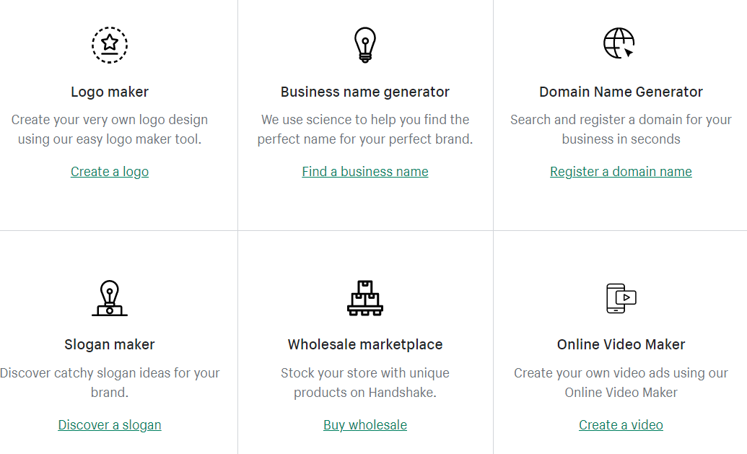
SHOPIFY
Es gibt viele Tools bei Shopify, die dir dabei helfen, dein Geschäft zu starten.
Kostenlose Business-Tools - Online-Tools für kleine Unternehmen (shopify.com)
Solltest du die Website auf Deutsch besuchen wollen, empfehlen wir dir, auf deinem Computer den Google Übersetzer aufzurufen. Nun kannst du in das Textfeld die gewünschte URL eingeben und im rechten Feld (mit Hilfe das Abwärtspfeils rechts oben) als Zielsprache Deutsch auswählen. Wenn du nun mit der linken Maustaste auf die „übersetzte“ URL klickst, öffnet sich ein neuer Tab mit der übersetzten Seite.

Slide 37
FACEBOOK-MARKETPLACE FÜR UNTERNEHMEN
Vielleicht kennst du den Facebook Marketplace, auf dem Menschen Gegenstände wie Möbel und Kleidung kaufen und verkaufen können. Während die Plattform in der Regel von Privatpersonen genutzt wird, hat Facebook damit begonnen, den Marketplace für Unternehmen einzuführen.
Die Vorteile von Marketplace für Unternehmen für Start-ups:
1. Beginne mit dem kostenlosen Auflisten von Produkten - Im Gegensatz zu den meisten anderen Plattformen kannst du auf dem Facebook Marketplace für Unternehmen ohne zusätzliche Kosten Einträge erstellen und verwalten. Es ist eine schnelle und kostenlose Verkaufsoption.
2. Erhöhe die Markenbekanntheit - Ob es dir gefällt oder nicht, mehr als 800 Millionen Menschen auf der ganzen Welt nutzen jeden Monat den Facebook Marketplace – es gibt somit ein großes Publikum. Du kannst Facebook also mindestens als Werbeplattform nutzen.
.

Slide 38
FACEBOOK-MARKETPLACE FÜR UNTERNEHMEN
3. Produktverkäufe ankurbeln
Mit Facebook Marketplace für Unternehmen kannst du Artikel aus dem Shop deiner Facebook-Seite kostenlos einstellen. Dadurch können Kunden direkt auf Facebook einkaufen, ohne die Plattform zu verlassen. Wenn du mehr online verkaufen möchtest, solltest du in Erwägung ziehen, deinen Facebook-Seiten-Shop mit Marketplace für Unternehmen zu verknüpfen, um den Produktverkauf zu steigern.
4. Interagiere direkt mit Kunden über Facebook Messenger
Wenn du auf Marketplace für Unternehmen verkaufst, kannst du direkt auf Fragen von interessierten Käufern im Facebook Messenger antworten. Auf diese Weise kannst du Fragen in Echtzeit beantworten und ihnen die Informationen zur Verfügung stellen, die sie zum Kauf benötigen, bevor sie das Interesse verlieren. Menschen fühlen sich bei ihren Kaufentscheidungen sicherer, wenn sie einen Ansprechpartner haben.

Slide 39
ANDERES ZUM AUSPROBIEREN
Goodsie ist eine einfache, stilvolle und erschwingliche Möglichkeit, einen Online-Shop zu erstellen.
WATCH Goodsie auf Vimeo
Storenvy https://www.storenvy.com ist ein Marktplatz und eine Shop-Plattform für einzigartige Unternehmen der Welt. Stöbere bei tausenden von Indie-Händlern oder eröffne kostenlos deinen eigenen Shop. WATCH How To Set Up An E-commerce Shop | Storenvy Tutorial Guide - YouTube
Bonanza https://www.bonanza.com/ ist ein Marktplatz, der für diejenigen gebaut wurde, die nicht genau wissen, was sie kaufen wollen, aber offen für Entdeckungen und die soziale Seite des Einkaufens sind. Käufer und Verkäufer können sich auf dieser Seite in Echtzeit austauschen.
Um das Video mit deutschen Untertiteln zu sehen, bitten wir dich, den Youtube-Link im Browser zu öffnen. Klicke dafür auf das Youtube-Symbol unten rechts. Anschließend kannst du mit einem Klick auf „Untertitel“ die englischen Untertitel aktivieren. Um nun die deutsche Untertitelung einzustellen, gehe bitte auf „Einstellungen“ -> „Untertitel“ -> „Automatisch übersetzen“ und wählen aus den angeführten Sprachen die Option „Deutsch“.
Solltest du die Website auf Deutsch besuchen wollen, empfehlen wir dir, auf deinem Computer den Google Übersetzer aufzurufen. Nun kannst du in das Textfeld die gewünschte URL eingeben und im rechten Feld (mit Hilfe das Abwärtspfeils rechts oben) als Zielsprache Deutsch auswählen. Wenn du nun mit der linken Maustaste auf die „übersetzte“ URL klickst, öffnet sich ein neuer Tab mit der übersetzten Seite.

Slide 40
EINE WEITERE MÖGLICHKEIT, EIN UNTERNEHMEN ZU GRÜNDEN - DROPSHIPPING
Dropshipping ist eine Methode der Einzelhandelsabwicklung, bei der du die Produkte, die du verkaufst, nicht auf Lager hältst.
Wenn du stattdessen ein Produkt über das Dropshipping-Modell verkaufst, kaufst du den Artikel von einem Dritten und lässt ihn direkt an den Kunden liefern.
Dadurch hast du keine direkten Berührungspunkte mit dem Produkt.
Vorteile
Dropshipping ist ein gutes Geschäftsmodell für aufstrebende Unternehmerinnen, weil es leicht zugänglich ist, wenig Kapital benötigt wird, der Einstieg einfach ist, die Kosten gering sind, der Standort flexibel ist, es leicht zu testen und leicht zu skalieren ist und es eine große Auswahl an Produkten gibt, die verkauft werden können.
Mit Dropshipping kannst du verschiedene Geschäftsideen testen, wodurch du viel darüber lernen kannst, wie man gefragte Produkte auswählt und vermarktet.

Slide 41
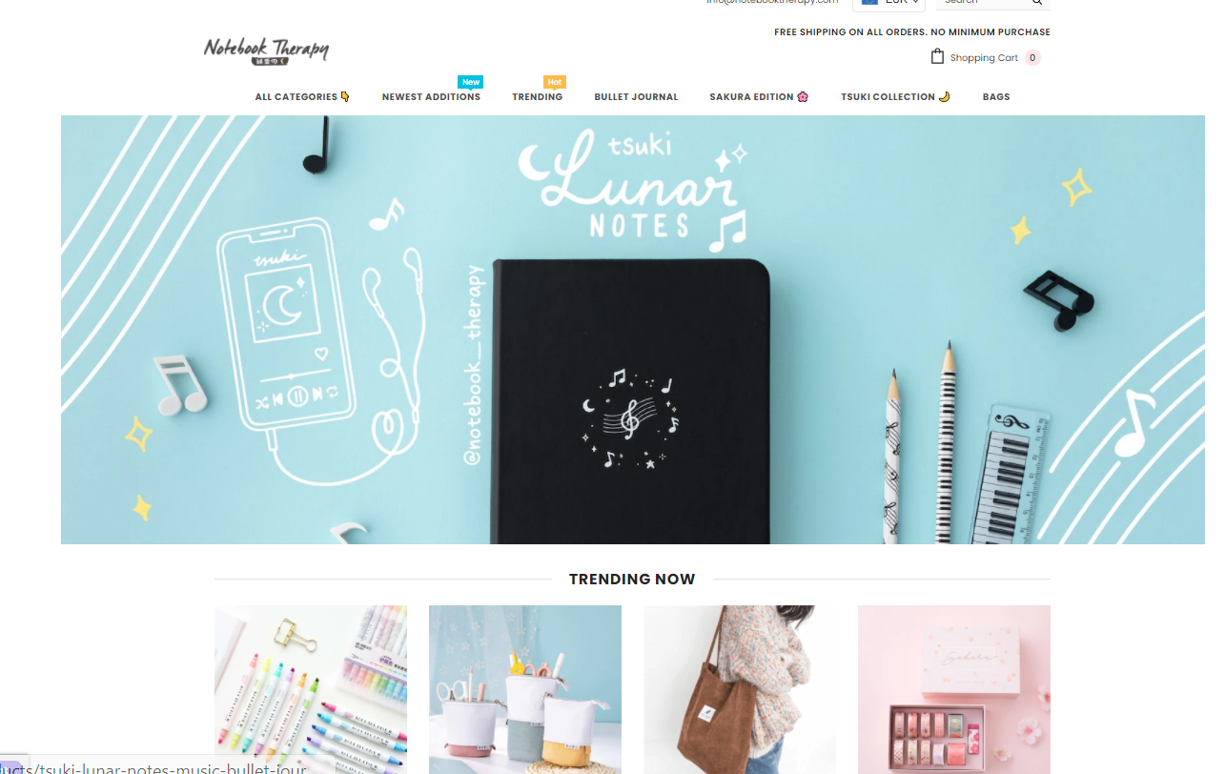
BEISPIEL FÜR EIN DROPSHIPPING-GESCHÄFT
NotebookTherapy - Japanese + Korean Stationery Shipped Free Worldwide
NotebookTherapy begann mit einer Liebe zu Schreibwaren und einer lebenslangen Zuneigung zur ostasiatischen Kultur. Inspiriert durch Besuche in den Schreibwarenläden Koreas und Japans, kehrten die Gründerinnen nach Hause zurück, hungrig nach mehr...
Sie haben es sich zur Aufgabe gemacht, die beliebtesten Schreibwaren aufzuspüren und sie einfach online weltweit verfügbar zu machen.

Slide 42
WARUM IST NOTEBOOK THERAPY SO ERFOLGREICH?
Sie fanden eine trendige Nische und eine hingebungsvolle Community, was sie zu einem großen Erfolg gemacht hat.
Was sind ihre Erfolgskennzeichen?
Alleinstellungsmerkmal - Die meisten Produkte haben einen einzigartigen Reiz.
Klarer und einfacher Shop - Sehr einfach zu navigieren. Kleine, liebevoll gestaltete Details und das pastellfarbene Schema sprechen die Zielgruppe an.
Kostenloser Versand – für alle Bestellungen.
Social Media Follower - Riesig auf Instagram und YouTube. Unglaubliche Instagram-Fangemeinde - Über 1 Million treue Follower, die sich über Produkt-Updates freuen.
Wirklich gute Blog-Kampagnen, die sich mit den Produkten auseinandersetzen.
READ
Die 14+ erfolgreichsten Dropshipping-Shop Beispiele (pagefly.io)
Solltest du den Artikel auf Deutsch lesen wollen, empfehlen wir dir, auf deinem Computer den Google Übersetzer aufzurufen. Nun kannst du in das Textfeld die gewünschte URL eingeben und im rechten Feld (mit Hilfe das Abwärtspfeils rechts oben) als Zielsprache Deutsch auswählen. Wenn du nun mit der linken Maustaste auf die „übersetzte“ URL klickst, öffnet sich ein neuer Tab mit dem übersetzten Artikel.

Slide 43
Mit der eigenen Website ins Geschäft kommen

Slide 44
BEDEUTUNG DER EIGENEN WEBSITE
Die Bedeutung einer eigenen Website für den Verkauf kann nicht hoch genug eingeschätzt werden. Durch eine Online-Präsenz über deine Website bist du in der Lage, mehr Verbraucher zu erreichen. Aber die Entwicklung einer Website bringt dir nicht automatisch zahlende Kunden und deshalb haben wir mit Online-Marktplätzen begonnen. Wenn du es dir leisten kannst, richte dir deine eigene Website ein.
Deine eigene Website gibt dir die Freiheit, viel umfangreicher und ansprechender zu sein, da sie die Einbindung von Fotos, Arbeitsproben und Erfahrungsberichten zufriedener Kunden ermöglicht.

Slide 45
EINRICHTUNG EINER EIGENEN WEBSITE
Es gibt zwei Hauptmöglichkeiten, deine Website zu erstellen
Verwende einen Website-Baukasten.
Erstelle deine Website oder deinen Online-Shop mit Drag-n-Drop-Vorlagen.
Hier ist ein Überblick der Top 10 Website-Baukästen, die du verwenden kannst.
Website Builders Comparison: Find the Best Site Builder (top10bestwebsitebuilders.com) Builders of 2021
Stelle einen Profi ein.
Wenn du das nötige Budget hast, kannst du die Erstellung deiner Website auch an einen professionellen Webdesigner abgeben.
Dieser Artikel enthält 8 Tipps für die Beauftragung eines Web-Designers für dein Unternehmen
8 tips for hiring a Web designer for your business | CIO
Solltest du den Artikel auf Deutsch lesen wollen, empfehlen wir dir, auf deinem Computer den Google Übersetzer aufzurufen. Nun kannst du in das Textfeld die gewünschte URL eingeben und im rechten Feld (mit Hilfe das Abwärtspfeils rechts oben) als Zielsprache Deutsch auswählen. Wenn du nun mit der linken Maustaste auf die „übersetzte“ URL klickst, öffnet sich ein neuer Tab mit dem übersetzten Artikel.

Slide 46
DER BETRIEB - DAS "WIE" DES GESCHÄFTSLEBENS

Slide 47
IN BETRIEB GEHEN!
Dies ist der praktische Teil deiner Geschäftsplanung, der sich mit dem BETRIEB befasst - den physischen Notwendigkeiten deines Geschäftsbetriebs, wie z. B. deinem physischen Standort, deinen Räumlichkeiten und deiner Ausstattung.
Du musst viele Dinge berücksichtigen und entscheiden, von der Beschaffung der Materialien und Lagermöglichkeiten bis hin zur Planung dessen, was in deinem Fertigungs- oder Dienstleistungsprozess benötigt wird.
In diesem Abschnitt gehen wir mit dir die wichtigsten Punkte durch, die du bedenken musst…

Slide 48
WAS BRAUCHST DU FÜR EINEN GESCHÄFTSSTANDORT?
Welche Art von Räumlichkeiten wird dein Unternehmen in Bezug auf die Größe und Lage benötigen? Überlege, was du für deinen Arbeitsablauf brauchst.
Wirst du von zu Hause aus arbeiten oder Räume mieten, und zu welchen Kosten? Welche Mietverträge sind damit verbunden? Vergiss nicht, dass die Kosten mehr als nur die Miete sind. Du musst auch an Wartung, Nebenkosten, Grundsteuern, Versicherungen, Umbauten usw. denken.
Benötigst du mehrere Standorte oder Standorte, die für bestimmte Zwecke ausgelegt sind, wie z. B. eine Werkstatt für die Fertigung, ein Verwaltungsbüro und/oder einen Einzelhandelsstandort?
Zugang: Welche Art von Zugang benötigst du für deinen Standort? Bedenke, wie Kunden dein Geschäft erreichen werden. Brauchst du beispielsweise einen leicht zugänglichen Eingang?

Slide 49
Einige Optionen für deinen Unternehmenssitz
Geschäftsräume und Arbeitsgemeinschaften
Co-Working Space
Virtuelles Büro
Pop-Up Flächen
Eine flexible Vereinbarung - Du kannst einen Arbetsplatz für Tage, Monate und sogar Jahre mieten. Ideal für digital basierte Start-ups mit wenig Personal. Diese Möglichkeit fördert die Zusammenarbeit und Flexibilität und minimiert gleichzeitig die Kosten.
Beliebt für Start-ups, um mit seriösen Adressen wie z. B. The Food Hub in Verbindung gebracht zu werden. Hilft, Vertrauen bei den Kunden zu schaffen, und senkt auch sofort die Gemeinkosten
Diese Struktur ist zeitlich befristet und kann leerstehende Ladenfronten, zu vermietende Gebäude oder verlassene Fabriken umfassen.
LIES HIER ÜBER POP-UP-GALERIEN https://partners.artsy.net/resource/pop-up-galleries/
Solltest du den Artikel auf Deutsch lesen wollen, empfehlen wir dir, auf deinem Computer den Google Übersetzer aufzurufen. Nun kannst du in das Textfeld die gewünschte URL eingeben und im rechten Feld (mit Hilfe das Abwärtspfeils rechts oben) als Zielsprache Deutsch auswählen. Wenn du nun mit der linken Maustaste auf die „übersetzte“ URL klickst, öffnet sich ein neuer Tab mit dem übersetzten Artikel.

Slide 50
WELCHE AUSSTATTUNG BENÖTIGST DU?
Erforderliche Ausstattung: Welche Ausstattung benötigst du für dein Tagesgeschäft?
Umlaufvermögen: Möglicherweise verfügst du bereits über einige der für den Betrieb notwendigen Geräte. Erstelle eine Liste und gib deren Wert an.
Priorität der Ausrüstung: Einige Geräte können wünschenswert sein, sind aber nicht unbedingt erforderlich. Priorisiere deine Anschaffungen nach dem, wie sie deine Produktivität steigern.
Preise für die Ausrüstung: Skizziere einen Kostenvoranschlag für den Kauf (neu oder gebraucht) oder die Anmietung der erforderlichen Ausrüstung.
Finanzierung der Ausrüstung: Recherchiere alle Finanzierungs-vereinbarungen, die du für Lager, Möbel, Geräte und Fahrzeuge treffen musst.
Technologie: Wie wirst du Technologie einsetzen, um deine Ziele zu erreichen?

Slide 51
Lass uns nun über die Herstellung deines Produkts oder deiner Dienstleistung nachdenken
Wie willst du das Produkt herstellen oder deine Dienstleistung erbringen?
ÜBUNG: DEIN PRODUKTIONSPLAN
Schreibe eine Schritt-für-Schritt-Übersicht des Produktionsprozesses oder der Dienstleistungserbringung vom Anfang bis zum Ende (dem Punkt, an dem du bezahlt wirst) auf
Skizziere die täglichen Aktivitäten, die für die Durchführung deines Geschäfts erforderlich sind.
Hier solltest du den Prozess der Herstellung oder Fertigung deines Produkts skizzieren. Wenn du eine Dienstleistung anbietest, solltest du alle Schritte und Personen skizzieren, die für die Ausführung der Dienstleistung erforderlich sind.
Eine großartige Möglichkeit, dies zu tun, ist die Erstellung einer Checkliste oder eines Flussdiagramms.

Slide 52
Du musst berücksichtigen...
Deine Lieferkette - Eine Lieferkette ist ein gesamtes System zur Herstellung und Lieferung eines Produkts oder einer Dienstleistung, von der Anfangsphase, z. B. der Beschaffung der Rohstoffe, bis zur endgültigen Lieferung des Produkts oder der Dienstleistung an den Endverbraucher.
Zeitrahmen für Produktion oder Service - Erläutere, wie lange es dauert, eine Einheit zu produzieren oder deinen Service zu leisten. Gib alle Faktoren an, die sich auf den Zeitrahmen der Produktion oder der Dienstleistung auswirken können, und wie du mit potenziellen Herausforderungen umgehen wirst, z. B. mit Lieferverzögerungen oder Eilaufträgen.
Durchführbarkeit der Produktion - Beziehe dich auf deine Marktforschung.
Schwachstellen - Du solltest alle potenziellen Probleme oder Risiken identifizieren, die im Produktions- oder Serviceprozess auftreten können. Wie wirst du mit solchen Problemen umgehen?

Slide 53
Lass uns etwas über deine LIEFERKETTE
erfahren
Du musst dir über deine LIEFERANTEN (der Beginn deiner Lieferkette) und die Lagerung von Rohstoffen - die Materialien oder Stoffe, die bei der Herstellung deines Produkts verwendet werden - im Klaren sein.
Lieferanten: Du musst deine Lieferanten sorgfältig recherchieren. Prüfe alle Hintergrundinformationen über die Lieferanten, nicht nur die Preise, sondern auch die Lieferzuverlässigkeit und die Kreditbedingungen. Du musst Vertrauen in die Stabilität/Zuverlässigkeit ihres Services haben. Die Abhängigkeit von einem einzigen Lieferanten ist ebenfalls riskant, daher solltest du Alternativen zur Verfügung haben.
Details der Lieferung: Halte Art, Menge und Kosten der Lieferungen von jedem Lieferanten schriftlich fest. Dies sollte eine Beschreibung aller zu erwartenden Schwankungen des Bedarfs oder der Kosten für den Bestand enthalten. Beispielsweise solltest du die saisonalen Bedarfsspitzen skizzieren.

Slide 54
LAGER UND MATERIALIEN
Was du beachten musst
Lagerumschlag: In welchem Rhythmus musst du deine Vorräte auffüllen? Dies ist eine wichtige Kennzahl, um die Umsatzstärke deines Unternehmens zu beurteilen.
Besondere Lageranforderungen: Hast du einen Plan für den Umgang mit saisonalem Lagerbedarf? Dazu gehört auch ein Plan für die Bestellung mit Vorlaufzeit.
Bestandskontrolle: Du musst einen Plan zur Überwachung und Kontrolle des Lagerbestands erstellen. Vergiss nicht, dass Lagerbestand = dein Bargeld ist, also achte sehr darauf, dies sehr straff zu verwalten.

Slide 55
LAGER UND MATERIALIEN
Was du beachten musst
Zahlungsbedingungen: Sei dir über die Grundlage der Lieferanten-Abnehmer-Beziehung im Klaren. Was sind deine Zahlungsbedingungen?
Wie lauten deine Lieferbedingungen?
Back-Up-Plan: Es ist wichtig, einen Back-Up-Plan für den Fall zu haben, dass du einen Lieferanten verlierst oder der Lieferant nicht in der Lage ist, deine Anforderungen zu erfüllen. Dieser könnte Optionen für alternative Lieferanten beinhalten.

Slide 56
EIN BEISPIEL FÜR DIE LIEFERKETTE EINES PULLOVERS
Der Landwirt schert das Schaf und erhält ein Vlieswolle.
Das Vlies wird zur Wollspinnerei transportiert, die das Vlies aufbereitet und in Wolle umwandelt.
Die Spinnerei verkauft die Wolle an einen Großhändler oder direkt an dich.
Die Wolle wird an dich geliefert und du erstellst das Kleidungsstück.
Du verkaufst den Pullover an ein Geschäft oder direkt an einen Verbraucher. Die Lieferung erfolgt und du wirst bezahlt.

Slide 57
Produkt- oder Service-Arbeitsablauf
Einfach ausgedrückt, ist ein “Arbeitsablauf” die Art und Weise, wie du deine Arbeit erledigst. Es ist eine Reihe von Aufgaben, die du erledigen musst, um ein wiederholbares Geschäftsziel zu erreichen. Das Schlüsselwort hier ist wiederholbar.
Stell deinen Arbeitsablauf auf Papier dar...
Beschreibe Schritt für Schritt, wie dein Produkt oder deine Dienstleistung hergestellt wird
Identifiziere alle Probleme, die im Produktions-/Dienstleistungserbringungsprozess auftreten können

Slide 58
QUALITÄT - eine hohe Priorität
Unabhängig davon, wie klein dein Unternehmen ist, muss Qualität für dich einen sehr hohen Stellenwert haben.
Wenn Kunden das Gefühl haben, dass sie sich auf die gleichbleibende Qualität deiner Produkte verlassen können, ist es wahrscheinlicher, dass sie wiederholt bei dir kaufen. Gleichbleibende Qualität erfordert harte Arbeit, Liebe zum Detail und Systeme zur Überwachung und zur Bewertung, ob deine Produkte die von dir festgelegten Standards erfüllen.
Die Qualitätskontrolle ist ein fortlaufender Prozess, der alle Bereiche vom Einkauf über die Fertigung bis zum Vertrieb betrifft.

Slide 59
Es war toll, ich werde wiederkommen!
Kundenbetreuung
Hoffentlich bist du zufrieden.
Welches Niveau an Kundenservice wirst du bieten? Sei dir klar darüber, was deinen Service außergewöhnlich macht.
Was ist dein Plan für den Kundenservice? Dazu gehören Verkaufskommunikation, Produktrückgabe und Kundenbetreuung.
Betriebszeiten:
Gib deine geplanten Betriebszeiten an und begründe diese. Ist dein Standort für diese Betriebszeiten geeignet? Als Beispiel: Julie's Sweaters beabsichtigt, Montag bis Freitag von 9 bis 17 Uhr zu arbeiten und das ganze Jahr über geöffnet zu sein. Als Selbstständige bist du zwar zeitlich flexibel, aber du erreichst mehr, wenn du feste Öffnungszeiten hast. Das schafft auch Klarheit für die Kunden.

Slide 60
Allgemeine Geschäftsbedingungen - was du bedenken musst
Dies ist ein wirklich wichtiger Bereich, den du von Anfang an richtig angehen solltest. Deine Geschäftsbedingungen umreißen die wichtigen Details, die du deinen Kunden vor dem Kauf mitteilst, um das gegenseitige Verständnis sicherzustellen.
Manchmal auch AGB genannt, umfassen sie:
ZAHLUNGSBEDINGUNGEN – dein Entscheidung, wann ein Kunde zahlt - ist es auf Vorauszahlungsbasis, per Nachnahme, 15- oder 30-Tage-Kredit, gibt es irgendwelche Strafen für verspätete Zahlung?
LIEFERUNGSVORSCHRIFTEN - kostenlose Lieferung oder Lieferkosten?
GARANTIEN - auf deine Arbeit bieten Beruhigung, auch wenn sie breit gefasst ist. Z. B. könntest du eine 30-tägige Geld-zurück-Garantie auf alle nicht verderblichen Artikel bieten. Verderbliche Artikel können nicht zurückgegeben werden.

Slide 61
Allgemeine Geschäftsbedingungen - was du bedenken musst
LIEFERZEITEN – Leg voraussichtliche Liefertermine ab dem Zeitpunkt der Bestellung fest
ERSTATTUNGS- ODER RÜCKGABEBESTIMMUNGEN -
E-Commerce-Websites geben diesen Richtlinien normalerweise eine eigene Webseite. Wenn du Produkte online verkaufst, kannst du diese Richtlinien auch in deine AGB aufnehmen.
Einzelhändlerinnen unterhalten normalerweise separate Rückgabe- oder Erstattungsrichtlinien.
Für Dienstleistungsunternehmen hängt eine Rückgabe- oder Rücksendungsrichtlinie von deiner Dienstleistung ab
DATENSCHUTZERKLÄRUNG - Wenn du mit personenbezogenen Daten umgehst, benötigst du zwingend eine transparente Datenschutzerklärung.

Slide 62
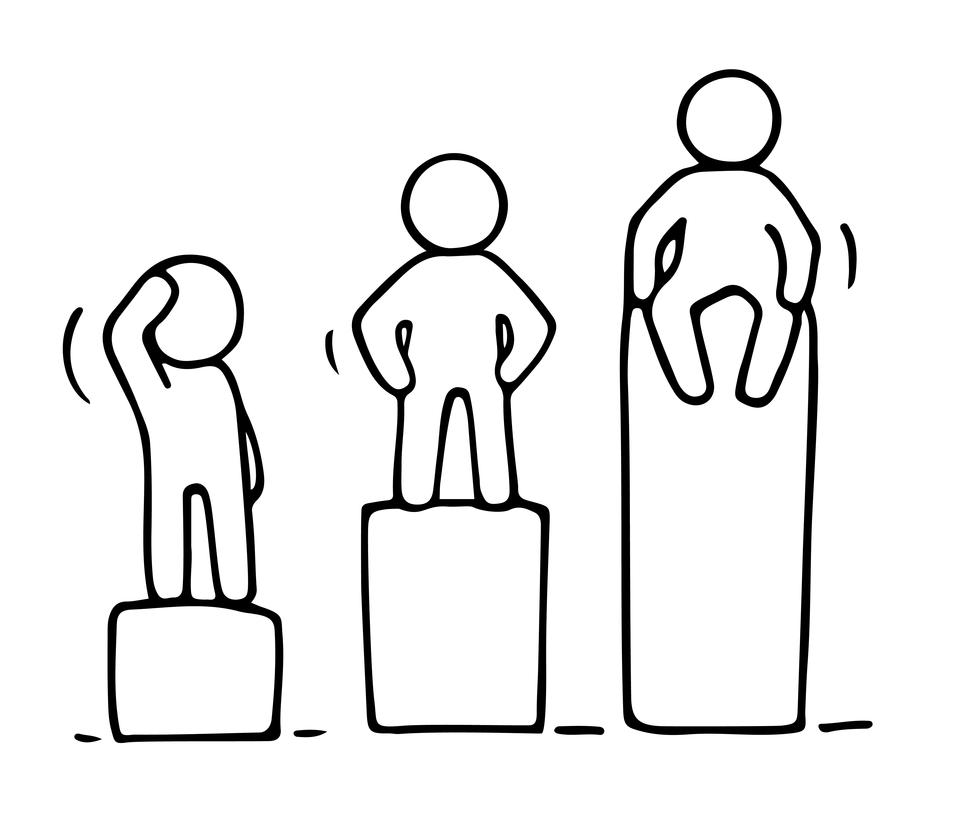
Brauchst du Hilfe?
Auch wenn du dein Unternehmen als "One-Woman-Show" gründest, musst du möglicherweise planen, Personal einzustellen, das dir im Geschäft hilft. Dies kann eine Angestellte, eine Freiberuflerin oder eine unabhängige Auftragnehmerin sein, die dich bei der Ausführung von Geschäftsfunktionen unterstützt.
Wenn du von Anfang an Personal benötigst, denk an dein Startup-Team:
Wer gehört zu deinem Startup-Team?
Was wird deren Verantwortungsbereich sein? Beschreibe ihre Rollen und ihre erforderlichen Kompetenzen.
Was werden sie dein Unternehmen kosten?

Slide 63
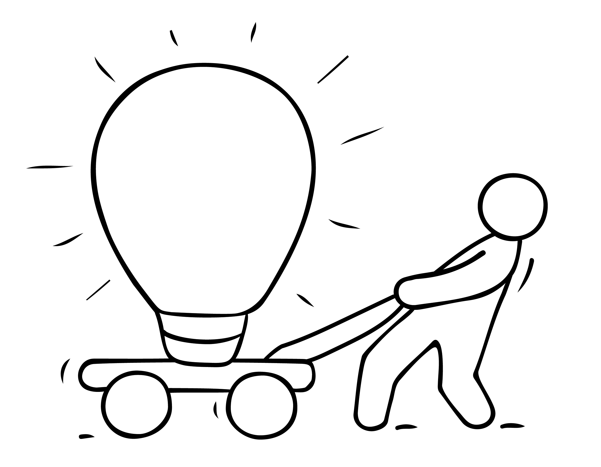
Der rechtliche Teil des Einstiegs in die Selbstständigkeit

Slide 64
Die Entscheidung, mit welcher Rechtsform du dein Unternehmen gründest, ist ein wichtiger Schritt.
In diesem Abschnitt stellen wir dir die wichtigsten Unternehmensstrukturen und deine Optionen vor. Es ist wichtig, dass du die Gesetze auf lokaler, Landes- und Bundesebene verstehst, wenn du ein neues Unternehmen gründest.
Ein Unternehmen kann auf verschiedene Weise strukturiert werden, aber typischerweise gibt es drei Rechtsformen.
Einzelunternehmen
Personengesellschaft
Gesellschaft mit beschränkter Haftung
Anschließend stellen wir dir einige interessante und neu entstehende Unternehmensstrukturen vor.

Slide 65
EINZELUNTERNEHMERIN
Eine Einzelunternehmerin ist eine Person, die die alleinige Eigentümerin eines Unternehmens ist und berechtigt ist, alle Gewinne nach Zahlung der Steuern zu behalten, aber dafür auch für alle Verluste haftet.
Diese Person besitzt und führt das Unternehmen, wobei es keine rechtliche Unterscheidung zwischen der Eigentümerin und der Geschäftseinheit gibt.
Einzelunternehmerinnen haften persönlich für die Schulden ihres Unternehmens. Daher kann dein persönliches Vermögen, wie z. B. dein Haus und dein Auto, potenziell zur Bezahlung deiner Gläubiger verwendet werden.

Slide 66
PERSONENGESELLSCHAFT
Eine Personengesellschaft ist ein "Zusammenschluss von zwei oder mehreren Personen, um als Miteigentümerinnen ein Unternehmen mit Gewinnabsicht zu betreiben."
Möglicherweise entscheidest du dich für eine Partnerin oder einen Partner, weil diese über Fähigkeiten oder Fachwissen verfügen, die dir vielleicht fehlen.
Sei jedoch besonders vorsichtig bei der Auswahl einer geeigneten Partnerin oder eines Partners. Wähle nicht die erste Person, die dir anbietet, in dein Unternehmen zu investieren.
Eine Partnerschaft ist in vielerlei Hinsicht wie eine Ehe; nimm dir die Zeit und gib dir Mühe, eine Partnerin auszuwählen. Viele Unternehmen sind gescheitert, weil die Zusammenarbeit nicht funktionierte.

Slide 67
GESELLSCHAFT MIT BESCHRÄNKTER HAFTUNG
Gesellschaften mit beschränkter Haftung (GmbH) werden von mind. einer Person gegründet. Sie sind separate juristische Personen. Das bedeutet, dass deine potenziellen Gläubiger nur Ansprüche auf das Vermögen der Gesellschaft stellen können.
VORTEILE
Die beschränkte Haftung schützt das persönliche Vermögen der Anteilseigner eines Privatunternehmens und gefährdet nicht das persönliche Vermögen.
NACHTEILE
Erhöhte Gesetzeskonformität; Jahreserklärungen müssen eingereicht werden, Buchhaltung muss geprüft werden; Steuer- und Arbeitsgesetze müssen angewendet werden.

Slide 68
EINZELKAUFFRAU VS. GESELLSCHAFT MIT BESCHRÄNKTER HAFTUNG
EINZELUNTERNEHMERIN
Alle deine Gewinne werden als dein Einkommen besteuert
Persönlich haftbar für Schulden
Du musst trotzdem jedes Jahr eine Steuererklärung erstellen
Einfaches Gründen und Beenden
Weniger rechtliche Vorschriften im Vergleich zu einer Gesellschaft mit beschränkter Haftung
GESELLSCHAFT MIT BESCHRÄNKTER HAFTUNG
Weitere Unternehmensanmeldungen und Fristen
Längerer und teurerer Gründungsprozess als bei einer Einzelunternehmung
Glaubwürdigkeit für Geldgeber
Schutz von Privatvermögen

Slide 69
INTERESSANTE EINSTIEGSMÖGLICHKEITEN
Hier sind einige interessante Unternehmensstrukturen, die dein Start-up auf kreative Weise unterstützen können:
Gemeinnütziges Unternehmen
Sozialunternehmen
Kollektive
Soziale Innovation

Slide 70
FRANCHISE
Franchise ist eine Geschäftsmöglichkeit, die es der Franchisenehmerin (dir) ermöglicht, ein Unternehmen zu gründen, indem du das Know-how, die Ideen und die Prozesse einer / eines anderen (Franchisegeber(in)) nutzt.
Du zahlst eine Franchise-Gebühr und erhältst dafür ein von der Firma entwickeltes Format oder System und das Recht, ihren Namen für eine bestimmte Anzahl von Jahren mit ihrer Unterstützung zu verwenden.
Franchising wird von vielen als ein einfacher Weg gesehen, um zum ersten Mal ins Geschäft zu kommen. Aber Franchising ist keine Erfolgsgarantie. Es gelten immer noch die gleichen Grundsätze des guten Managements - wie fundierte Entscheidungen, harte Arbeit, Zeitmanagement, genügend Geld haben und seine Kunden gut bedienen.

Slide 71
VOR- UND NACHTEILE EINES FRANCHISESYSTEMS
VORTEILE
Besitz eines kleinen Unternehmens; unterstützt durch die Vorteile eines Geschäftsnetzwerks
Schulungen werden angeboten; Du brauchst nicht unbedingt Geschäftserfahrung
Höhere Erfolgsquote im Vergleich zu einer Neugründung
Sichere Finanzierung kann einfacher sein; kann weniger kosten als selbst zu starten
Etablierter Ruf und Image; bewährte Management- und Arbeitspraktiken und laufende Unterstützung
NACHTEILE
Kostspielige Investition: Die Startkosten variieren je nach Art des Geschäfts und der Nachfrage in der Branche.
Kann nicht auf andere geografische Gebiete übergreifen; kann potenzielles Wachstum vermindern
Strenge Betriebsrichtlinien, die du für Management, Marketing und Betrieb befolgen musst
Risiko Reputation; wenn die Marke aufgrund anderer Standorte einen schlechten Ruf bekommt
Begrenzte Exit-Strategie; es gibt strenge Regeln (ggf. Genehmigung erforderlich)

Slide 72
GEWAPPNET UND VORBEREITET SEIN - VORSCHRIFTEN
Besteuerung: Steueranmeldung, Umsatzsteueranmeldung und -einbehalt, Gewerbesteuer usw., stelle sicher, dass du dir über deine Verpflichtungen im Klaren bist.
Schutz von geistigem Eigentum: Abhängig von deinem Unternehmen musst du möglicherweise einen Plan zum Schutz und zur Aufrechterhaltung aller anwendbaren Formen des geistigen Eigentums entwickeln, einschließlich Geschäftsgeheimnissen, Marken, Urheberrechten und Patenten. In einigen Fällen kann der Schutz deines geistigen Eigentums sehr kostspielig sein (z. B. Patentanmeldungen). Berücksichtige diese Kosten in deinem Finanzplan in Modul 6.

Slide 73
GEWAPPNET UND VORBEREITET SEIN - VORSCHRIFTEN
Lizenzen: Einige Gewerbe/Sektoren benötigen Genehmigungen oder Lizenzen, um zu arbeiten, z. B. Straßenhandel und Abfallwirtschaft. Wenn du im Lebensmittel- oder Kosmetiksektor tätig bist, gibt es spezielle Aufsichtsbehörden, bei denen du dich registrieren und deren Standards du einhalten musst.
Gesundheit und Sicherheit: Wenn du eine Dienstleistung für Kunden anbietest, z. B. Friseurleistung oder Gartenarbeit, bist du dafür verantwortlich, dass du die Gesetze zur Sicherheit am Arbeitsplatz einhältst. Skizziere einen Plan für die notwendigen Arbeitsplatzinspektionen und Standards. Diese Normen können sich drastisch auf deine Pläne und die damit verbundenen Kosten auswirken. Zu den Umweltvorschriften gehören die ordnungsgemäße Dokumentation und Nachweisführung für Abfälle, Abfall- und Umweltuntersuchungen des Standortes usw.
Arbeitsgesetze: Entwickle einen Plan zur Einhaltung aller Arbeitsgesetze.

Slide 74
Als nächstes… Schritt 4
Finanzen und Finanzierung deines Start-Ups
Hat es dir gefallen, mehr über Schritt 3 zu erfahren?
Diskutiere mit Gleichgesinnten in unserer geschlossenen EMINENT Facebook-Gruppe !
Sie dient als sicherer Ort, um sich über deine Chancen und Herausforderungen, Freuden und Bedenken auszutauschen.

